Slide 1
６．大阪城公園、大阪城東部地区、京橋・大阪ビジネスパーク、難波宮跡公園【総論】
１．エリアの状況
・大阪城公園を中心に、東側には大阪城東部地区、北側には京橋・大阪ビジネスパーク地区が近接しており、大阪第4の利用者数を誇る京橋駅を有している。
①大阪城公園・・・大阪を代表する観光拠点であり、コロナ禍以前、天守閣は年間200万人以上の集客を達成していたが（2015～2019年度実績）、コロナ禍により、2021年度は年間34万人の実績となった。
②大阪城東部地区・・・ＪＲ環状線、Osaka Metro中央線、長堀鶴見緑地線の４駅が存在し、主要幹線道路の中央大通に面するなど交通至便な立地にあり、隣接する大阪城公園の豊かな緑・水辺空間等と一体となったまちづくりにより、大阪を代表する拠点となり得るポテンシャルを有する地区。
③京橋・大阪ビジネスパーク・・・京橋駅は4本の鉄道路線（ＪＲ環状線、JR東西線、Osaka Metro、京阪本線）が乗り入れているターミナルであり、大阪ビジネスパークは大阪を代表する文化・情報・国際化の拠点である。
④難波宮跡公園・・・歴史的資源を活かし、隣接する大阪城公園等と一体で、「世界第一級の文化・観光拠点の形成・発信をめざす重点エリア」に位置づけられている。
２．エリアの課題
①大阪城公園・・・国内外から多くの観光客が訪れているが、都心の貴重な緑のオアシスであり、重要文化財などを有する歴史公園としてのポテンシャルを十分に活かしきれていない。
②大阪城東部地区・・・低・未利用地、鉄道施設等の存在により、高度な都市的利用がなされず、大阪城公園と分断されているなど、地区のポテンシャル（良好な交通至便性等）が活かされていない。
大阪城公園方面へのアクセスや、地区内の少子高齢化、生活利便系の施設不足等への課題解決が必要。
③京橋・大阪ビジネスパーク・・・京橋駅は約50万人/日と大阪第4の乗降客数があるターミナルであるが、そのポテンシャルを十分に活かしきれていない。ターミナルに乗り入れる鉄道路線（ＪＲ環状線、JR東西線、Osaka Metro、京阪本線）相互間の乗換えや大阪ビジネスパークへの動線には多くの上下移動を伴い、また、歩行者動線も交錯している。
大阪ビジネスパークはまちびらきから約30年経過し、今後大規模な改修・更新時期を迎えるにあたり、他の拠点開発と区別化できるコンセプトが必要となっている。
④難波宮跡公園・・・北部ブロックについて、10年以上フェンスで囲まれた空地の状態となっており、都市の景観において課題がある。また、大阪城公園や西部・南部ブロックとの結節点でありながらその機能を果たせていない。

Slide 2
６．大阪城公園、大阪城東部地区、京橋・大阪ビジネスパーク、難波宮跡公園【総論】
３．取組内容、近年の動向
①大阪城公園・・・2015年4月より、パークマネジメント事業(PMO)による飲食店やショップの充実、駅前エリアの整備、園内周遊システムによる回遊性の向上などの取組を実施。
②大阪城東部地区・・・2020年９月に「大阪城東部地区のまちづくりの方向性」を策定し、大阪府、大阪市、公立大学法人大阪、Osaka Metro、UR都市機構等の関係者により、まちづくりの具体化に向けた取組を推進。2025年秋の大阪公立大学森之宮キャンパス１期整備に続き、2028年春の新駅開業（2022年12月、Osaka Metro公表）とともに1.5期となる周辺開発の実現をめざし取り組むことを関係者間で確認。
③京橋・大阪ビジネスパーク・・・京橋駅周辺では2017年8月に都市再生緊急整備地域に指定されている。大阪ビジネスパークにおいて、地権者企業がエリアの再生をめざし、防災・低炭素・スマートコミュニティをテーマとした取組を実施している。
④難波宮跡公園・・・2024年度の難波宮跡公園の北部ブロックの完成に向けて、事業者公募に向けた公募指針等を作成し、2022年3月に事業者公募を実施、同年8月に事業者を決定している。
隣接する法円坂の民間開発において、史跡難波宮跡の保存活用と連携した一体的な環境整備が進められている。
４．将来像
・以下の取組により、各地区のまちづくりにみがきをかけ、ソフト・ハードの相互連携を図り、エリア全体で大阪都心の東部エリアの中心拠点を
めざす。
①大阪城公園・・・パークマネジメント事業(PMO)による更なる魅力向上を図り、世界的な歴史観光拠点をめざす。
②大阪城東部地区・・・大阪公立大学を先導役とした､観光集客･健康医療･人材育成･居住機能等の集積により多世代・多様な人が集い、交流する国際色あるまちづくりを推進する。
③京橋・大阪ビジネスパーク・・・京橋駅周辺では、国際観光拠点である大阪城公園に隣接した交通ターミナルとして、観光客など来訪者の誘致や滞在を図り、関西広域の観光資源を繋ぐハブ拠点を形成するとともに大阪ビジネスパークを災害時などリスク発生時の業務継続性に強い街として再生し、国際的なビジネス拠点の形成を図り、魅力ある複合的な国際拠点形成をめざす。
④難波宮跡公園・・・2025年の大阪・関西万博を契機に、北部・南部ブロック一体となった様々な取組を行い、難波宮跡への集客力を高め、難波宮の知名度向上をめざす。
法円坂の民間開発に伴う国際競争力の強化に資する宿泊機能等の導入、史跡難波宮跡の保存活用と連携した一体的な環境整備・運営の取組により観光拠点機能の強化を進めていく。

Slide 3
６．大阪城公園、大阪城東部地区、京橋･大阪ビジネスパーク、難波宮跡公園
○取組状況及び今後のスケジュール
凡例（案）
調査
（～制度設計
・事業者選定等）
実施
（制度創設～適用
・着工～竣工）
成果
（制度適用開始
・供用開始～）
青字は2014年度以降現時点までの取組項目
赤字は今後の取組項目
年度 |  |  | 2014 (H26) | 2015 (H27) | 2016 (H28) | 2017 (H29) | 2018 (H30) | 2019 (R1) | 2020 (R2) | 2021 (R3) | 2022 (R4) | 2023 (R5) | 2024 (R6) | 2025 (R7) | 2026 (R8) | 2027 (R9) | 2028 (R10) | 2029 (R11) | 2030 (R12)
大阪城公園 | ①民間事業者によるPMO事業
大阪城 東部地区 | ②関係者によるまちづくりの推進
京橋 | ③民間の都市開発事業を通じたまちづくりの誘導
大阪ビジネスパーク | ③ | 土地利用方針の見直し
 |  | エリアマネジメント本格実施
 |  | 都市開発（民間都市再生事業計画認定）
難波宮跡公園 | ④難波宮跡公園（北部ブロック）整備運営事業及び難波宮跡（南部ブロック）管理運営事業
民間事業者によるパークマネジメント事業が開始
事業者
公募等
園内の巡回ロードトレイン、エレクトリックカー運行開始
大阪迎賓館
リニューアルオープン
（2016.5～）
COOL JAPAN PARK OSAKAオープン
JO-TERRACE OSAKAオープン
MIRAIZA OSAKA-JOオープン
「府立成人病センター跡地等のまちづくり方針」公表
「大阪城東部地区のまちづくりの方向性」策定、「都市再生緊急整備地域」指定
「森之宮新駅構想」、「まちづくりの方向性（2022年度版）」公表
「新大学基本構想」策定
「森之宮北地区地区計画」決定
森之宮キャンパス（１期）開設
新駅開業、 1.5期開発まちびらき
調査・検討等
まちづくりの将来ビジョンを検討
民間の都市開発事業の誘導
都市再生緊急整備地域に指定
建築協定の見直し
・教育施設、医療施設、ビジネスサポート機能としての居住施設（国際的ビジネス拠点にふさわしい賃貸レジデンスに限る。）の導入が可能に
都市再生緊急整備協議会設立
都市再生安全確保計画策定
法人格取得
エリアマネジメント活動を検討・実施
読売テレビ新社屋
整備計画公表
着工
新社屋の整備
新社屋にて放送開始
事業者公募
南部ブロック運営開始
史跡難波宮跡附法円坂遺跡保存活用計画や同整備基本計画の策定、史跡調査、事業者公募に向けた市場調査や検討等
事業者決定
北部ブロック運営開始
○『大阪城公園、大阪城東部地区、
京橋・大阪ビジネスパーク、難波宮跡公園』
エリアの担当部局一覧
・大阪市：大阪都市計画局、経済戦略局、建設局、環境局、教育委員会事務局、城東区役所、東成区役所
・大阪府：大阪都市計画局、府民文化部

Slide 4
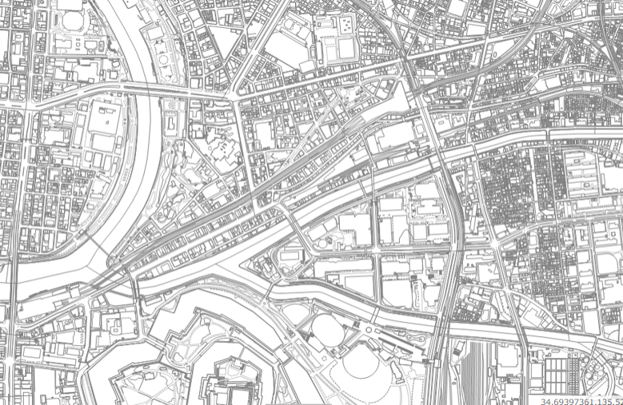
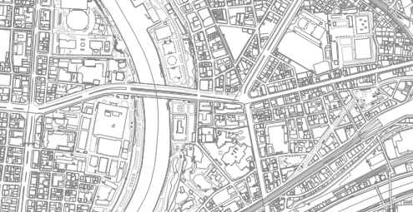
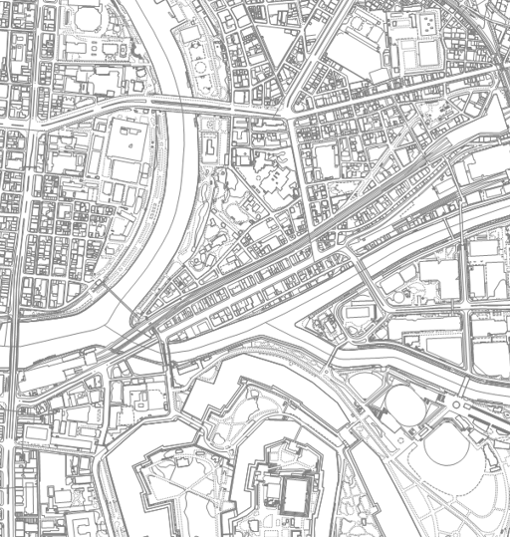
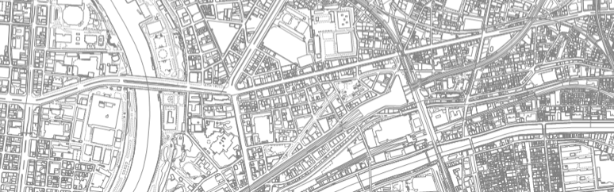
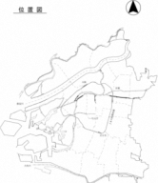
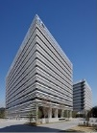
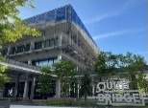
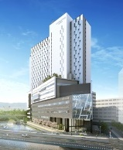
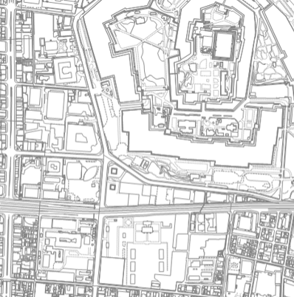
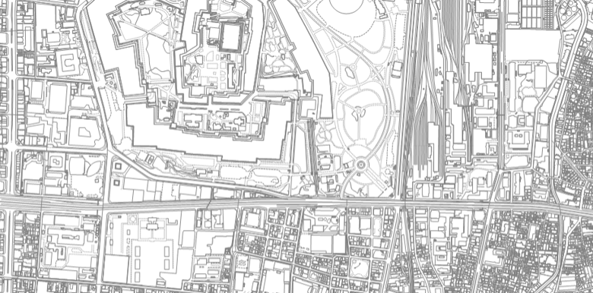
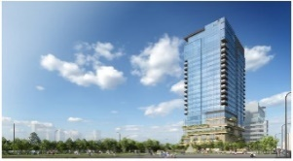
６．大阪城公園、大阪城東部地区、京橋・大阪ビジネスパーク、難波宮跡公園
【地区の位置付け】
・本地区は、約50万人/日と大阪第４の乗降客を誇るターミナルである京橋駅を擁し、周辺には大阪を代表する文化・情報・国際化の拠点である大阪ビジネスパーク（OBP）や観光拠点である大阪城公園、大阪公立大学を先導役とした多世代・多様な人が集い交流するまちづくりを進める大阪城東部地区が近接し、大阪都心の東部エリアの拠点として、高いポテンシャルを有している。
【エリア全体の課題】
・各エリアでそれぞれのまちづくりが進められてきたが、ソフト・ハードの相互連携が課題である。
・今後、観光拠点や災害時などリスク発生時の業務継続性に強いビジネス拠点などそれぞれの地区の特徴を活かしたまちづくりを進め魅力の向上を図るとともに、各地区間の回遊性を向上するなど、各地区のまちづくりにみがきをかけソフト・ハードの相互連携を図り、エリア全体で業務・商業・観光機能が集積した大阪都心の東部エリアの中心拠点としていく必要がある。
【地区の現状】
①大阪城公園
１.年間約1,000万人の来訪者を誇る(2019年度実績） 。
２.総面積約106ha。
３.天守閣をはじめとする歴史建造物が有り、四季折々の花を楽しめるスポットが充実。
②大阪城東部地区
１.ＪＲや地下鉄の各駅に近く、中央大通に面するなど良好な交通至便性を有する。
２.大阪城公園に隣接。
３.2025年に大阪公立大学森之宮キャンパス開設予定。
③京橋・大阪ビジネスパーク（OBP)
○京橋
１.京橋駅は4本の鉄道路線（ＪＲ環状線、JR東西線、Osaka Metro、京阪本線）が乗り入れている交通至便な立地。
○大阪ビジネスパーク（OBP）
１.水と緑に囲まれた豊かな自然環境。
２.１９８６年にまちびらきが行われ、情報関連企業が多数立地し、情報産業や、情報受発信施設が数多くそろっている。
３.地権者企業によるエリアマネジメントの先駆け。
４.文化を創造するイベント関連施設としてさまざまな規模の ホールが集中。
５.商業スペースやホテルなどが設けられ、 都市機能が凝縮された複合都市。
④難波宮跡公園
１．大阪城公園の南部に位置する。
２．都市計画公園面積11.2ha、開設済面積は西部ブロックのうち約1.1ha。
３．極めて重要な遺跡である難波宮跡を顕彰する歴史公園。
上記の他、大手前一丁目や法円坂等においても国際競争力の強化に資する民間開発が進められている。
a
京橋駅
京橋
大阪城公園、
大阪城東部地区、
京橋・OBP
③京橋・ 大阪ビジネスパーク（ＯＢＰ）
大阪ビジネスパーク駅
大阪ビジネスパーク
（OBP)
b
大阪城公園駅
①大阪城公園
②大阪城東部地区
c
④難波宮跡公園
森ノ宮駅
 | 主な民間開発
a | NTT西日本(本社ビル、イノベーション施設)〔2022.1月、3月開業〕
b | 大手前一丁目都市再生特別地区〔2024年春 開業予定〕
c | 法円坂北特定街区〔2025年春以降順次開業予定〕

Slide 5
６．大阪城公園、大阪城東部地区、京橋・大阪ビジネスパーク、難波宮跡公園
○課題と取組
■大阪城公園
 | 事項 | 課題 | 取組
施設の活用 | ○世界的な歴史観光拠点への再整備 | ・水と緑豊かな都心オアシスであるとともに、歴史的文化的資産が集積しているが、そのポテンシャルを十分に活かしきれていない。 | ①大阪城公園の世界的な歴史観光拠点への再整備 ・民間事業者によるパークマネジメント事業により、世界的な歴史観光拠点とする。（2015年４月～）
■大阪城東部地区
 | 事項 | 課題 | 取組
土地利用 | ○大阪公立大学を先導役とした多世代・多様な人が集い交流するまちづくりの推進 | ・良好な交通至便性及び大阪城公園と一体となったまちづくりにより、大阪を代表する拠点となり得るポテンシャルを有するが、低・未利地、鉄道施設等の存在により、高度な都市的利用がなされず、大阪城公園と分断されているなど、地区のポテンシャルが活かされていない。 | ②大阪城東部地区のまちづくりの推進 ・充実した交通インフラや大阪城公園に隣接した立地特性を活かし､キャンパス整備に加えて新駅整備や歩行者空間等の整備により、さらにポテンシャルを向上させるとともに、スマートシティの実証・実装フィールドとしての取組を展開しながら、東西軸の拠点に相応しい土地の高度利用と良好な市街地環境の形成を図る。
■京橋・大阪ビジネスパーク（ＯＢＰ）
 | 事項 | 課題 | 取組
土地利用 | ○国際観光拠点としての鉄道ターミナルの更新 | ・大阪第4の乗降客数があるターミナルであるが、そのポテンシャルを十分に活かしきれていない。 ・ターミナルに乗り入れる鉄道路線（ＪＲ環状線、JR東西線、Osaka Metro、京阪本線）相互間の乗換えや大阪ビジネスパークへの動線には多くの上下移動を伴い、また、歩行者動線も交錯している。 ・大阪ビジネスパークはまちびらきから約30年経過し、今後大規模な老朽箇所の改修・更新時期を迎えるにあたり、他の拠点開発と区別化できるコンセプトが必要となっている。 | ③京橋駅周辺の機能の向上と、OBPの再生 ・民間の都市開発事業を通じて、ターミナル駅にふさわしい基幹商業機能のさらなる強化や高質な宿泊機能の導入等による駅前のポテンシャルの向上を図る。 ・交通結節点としての機能整備と駅間や大阪ビジネスパークとの安全で快適な歩行者ネットワークの形成、国際観光拠点としてのターミナル駅の機能拡充を図る。 ・大阪ビジネスパークを災害時などリスク発生時の業務継続性に強い街として再生し、国際的なビジネス拠点をめざす。

Slide 6
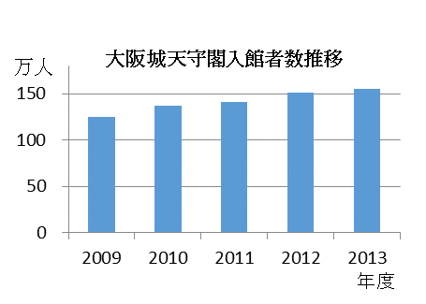
６．大阪城公園、大阪城東部地区、京橋・大阪ビジネスパーク、難波宮跡公園 ①大阪城の世界的な歴史観光拠点への再整備
＜めざす姿＞
・民間事業者によるパークマネジメント事業による更なる魅力向上を図り、世界的な歴史観光拠点をめざす。
・様々な魅力ある事業により収益をあげ、公園や施設の管理に還元し、さらに事業収支の中から納付金を納める。
（約2.5億円）
取組前
・国内外から多くの来訪者がある観光拠点。
・都心の中にあって、貴重な緑のオアシスとしての都市公園。
・特別史跡として、重要文化財などを有する歴史公園。
・多くの観光客が集まる観光地としては、そのポテンシャルを活かしきれていない。
・多くの観光客を受け入れるだけの観光拠点として、サービス施設やにぎわい施設、移動補助などが十分でない。
・天守閣入館者数
2013年度実績 約155万人
取組後
【取組の方向性】
・民間活力（資金）の導入により、既存施設の改修・改築や、魅力的な賑わい施設を整備し、観光客や公園利用者が満足できる公園としていく。
・ＰＭＯ事業者の事業実施により収益を生み出し、その収益を公園全体の管理へ還元し、市が支出する業務代行料に依らない、独立した管理運営を行う。
・収益の一部を市への納付金として還元させる。
＜ＰＭＯ事業の概要＞
公園や公園施設の管理を、指定管理者として管理運営しながら、新たな魅力を創出する事業や新たな公園施設の設置なども行い、その収益を公園全体の維持管理やさらなる魅力向上に還元していく。
・管理対象施設 大阪城公園（一般園地）、西の丸庭園、大阪城天守閣など
・指定期間 2015年4月から20年間

Slide 7

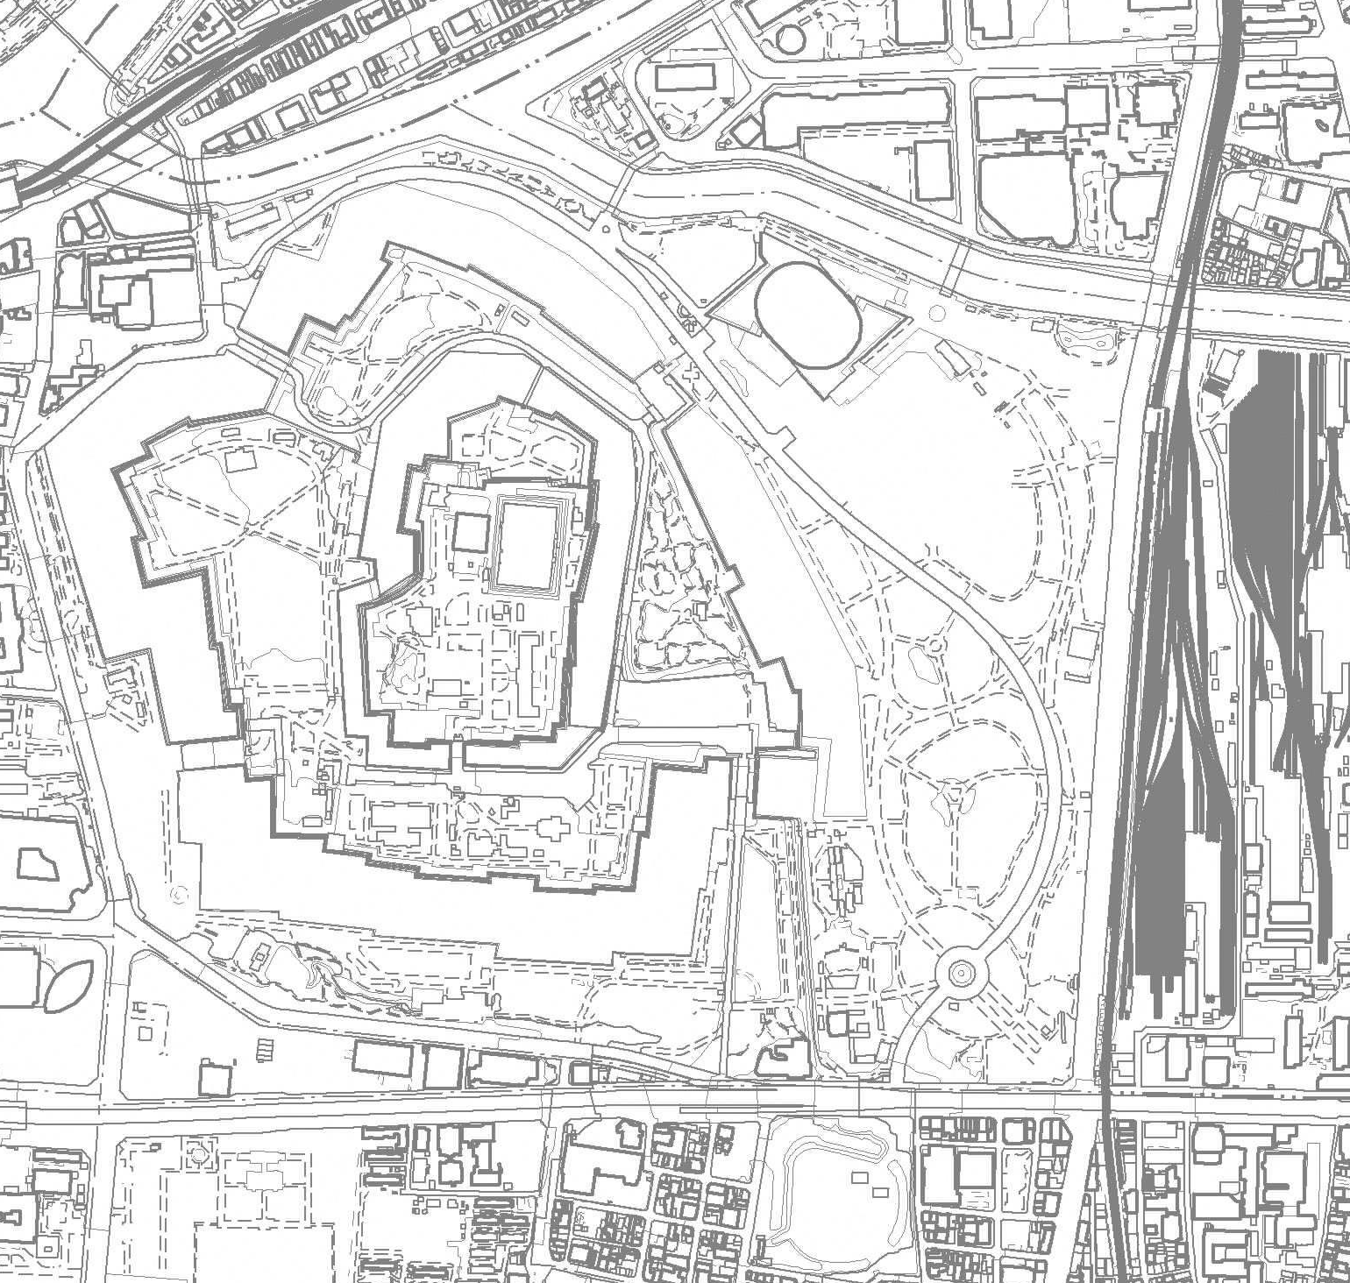
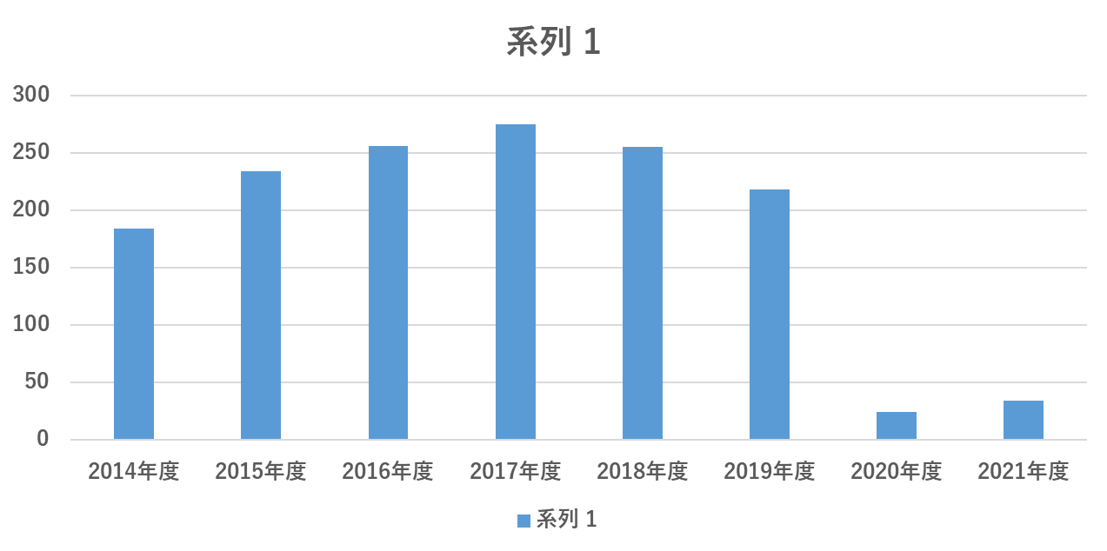
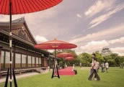


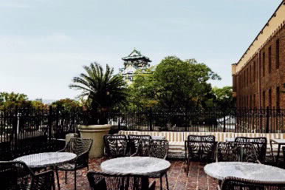
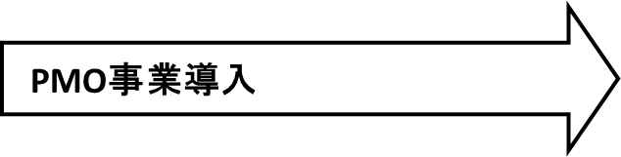
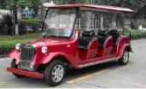
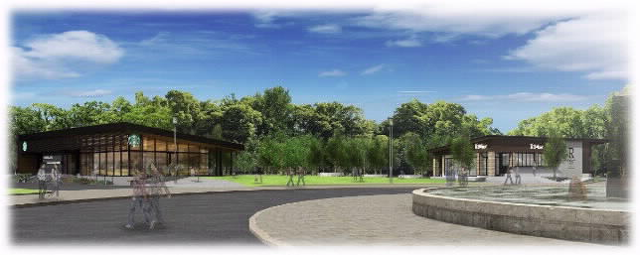
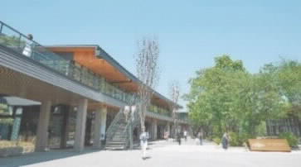
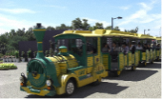
６．大阪城公園、大阪城東部地区、京橋・大阪ビジネスパーク、難波宮跡公園 ①大阪城公園の世界的な歴史観光拠点への再整備
取組後
◆大阪城公園パークマネジメント事業導入後の状況
・既存施設の改修（2016.5迎賓館リニューアル、2017.10旧博物館リニューアル）
・新たな施設整備（2017.6 JO-TERRACE OSAKAオープン、2018.4森之宮噴水エリアにおいてカフェ等オープン）
・新たな園内交通、移動補助（2016.7ロードトレイン、エレクトリックカー運行開始）
・大阪城天守閣入館者数 184万人(2014年度) → 275万人(2017年度) 3年度連続過去最高を更新→34万人（2021年度）コロナ禍による入館者数の減少
・大阪市の収支 ▲4千万円(2014年度) → 1億8千万円(2017年度) → ▲2億6千万円（2021年度）コロナ禍によるPMO事業の収入減少に伴う
既存施設の活用事業
大阪ビジネスパーク駅
大阪迎賓館
大阪城公園
新型コロナ流行
大阪城公園駅
予約制レストランにリニューアル（2016.5）
もと博物館
森ノ宮駅
＜大阪市のメリット＞
・魅力向上事業実施などによる収益を大阪市へ納付金として還元。
・大阪市から事業者へ業務代行料の支出なし。
＜PMO事業者のメリット＞
・公園内の既存施設の改修や新たな施設整備が可能→質の高いサービスを提供→利用者の増加→収益の増加。
MIRAIZA OSAKA-JO（物販、レストラン等の大型利便施設）にリニューアル（2017.10）
新たな園内交通、移動補助
新たな施設整備事業
森ノ宮噴水エリア
大阪城公園駅前エリア
エレクトリックカー（2016.7～）
ロードトレイン（2016.7～）
カフェ、ベーカリー等オープン（2018.4,5）
JO-TERRACE OSAKA（物販・飲食施設）
オープン（2017.6）

Slide 8
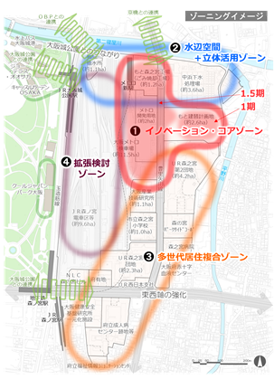
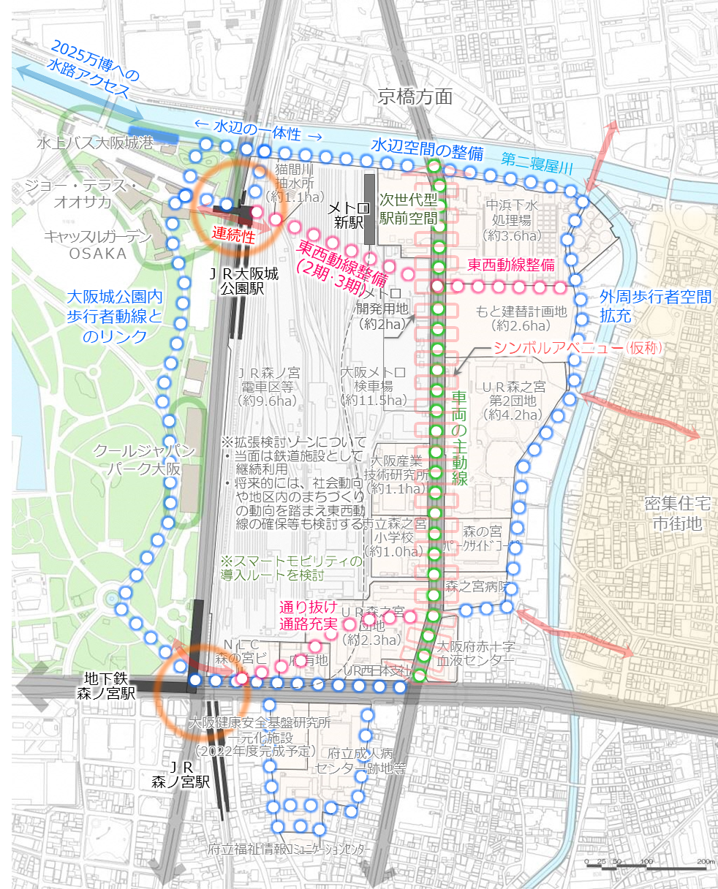
６．大阪城公園、大阪城東部地区、京橋・大阪ビジネスパーク、難波宮跡公園 ②大阪城東部地区のまちづくり
＜めざす姿＞
・大阪公立大学を先導役とした､観光集客･健康医療･人材育成･居住機能等の集積により多世代・多様な人が集い、交流する国際色あるまちづくりを推進する。
・ＪＲ環状線、Osaka Metro中央線、長堀鶴見緑地線の４駅が存在し、主要幹線道路の中央大通に面するなど交通至便な立地にあり、隣接する大阪城公園の豊かな緑・水辺空間等と一体となったまちづくりにより、大阪を代表する拠点となり得るポテンシャルを有する地区。
・低・未利地、鉄道施設等の存在により、高度な都市的利用がなされず、大阪城公園と分断されているなど、地区のポテンシャルが活かされていない。
取組前
将来像
・充実した交通インフラや大阪城公園に隣接した立地特性を活かし､キャンパス整備に加えて新駅整備や歩行者空間等の整備により、さらにポテンシャルを向上させるとともに、スマートシティの実証・実装フィールドとしての取組を展開しながら、東西軸の拠点に相応しい土地の高度利用と良好な市街地環境の形成を図る。
ゾーニングイメージ
基盤整備計画イメージ

